Slide 1
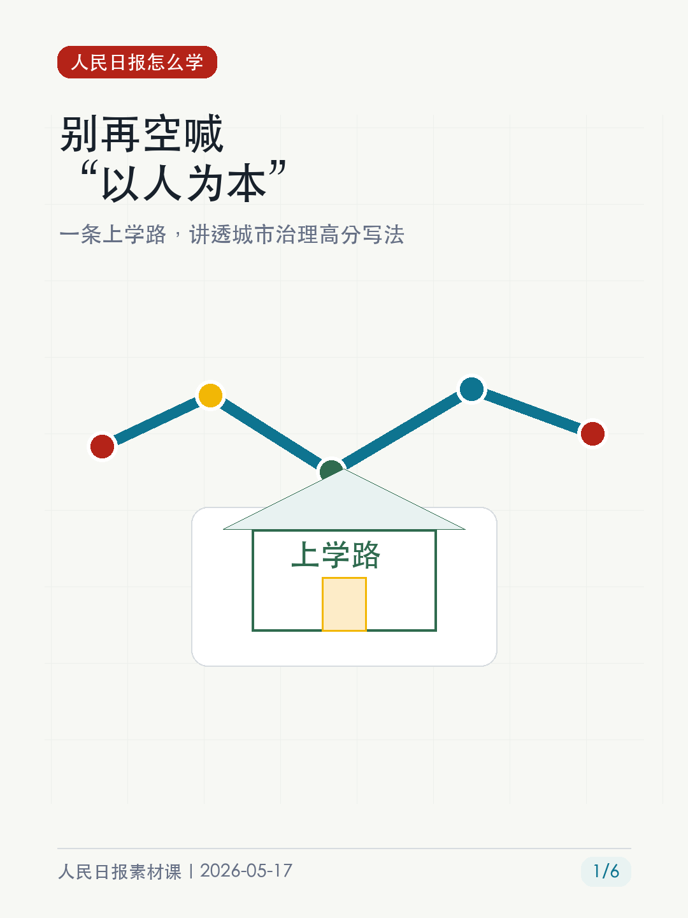
课堂导入
别再空喊“以人为本”
从人民日报一条上学路，拆出城市治理高分写法
“
好的城市治理，不是把城市变得更好看，而是把公共服务嵌进人的日常生活。
人民日报素材课｜城市治理与公共服务
01

Slide 2
常见失分点
为什么“以人为本”写不出分？
因为理念没有被拆成可执行动作，答案就会停在口号层面。
换成五个追问
空话写法
问题怎么被看见？
完善基础设施
服务怎么送到身边？
提升服务水平
空间怎么重新设计？
坚持以人为本
群众体验怎么反馈？
机制怎么长期运行？
人民日报素材课｜城市治理与公共服务
02

Slide 3
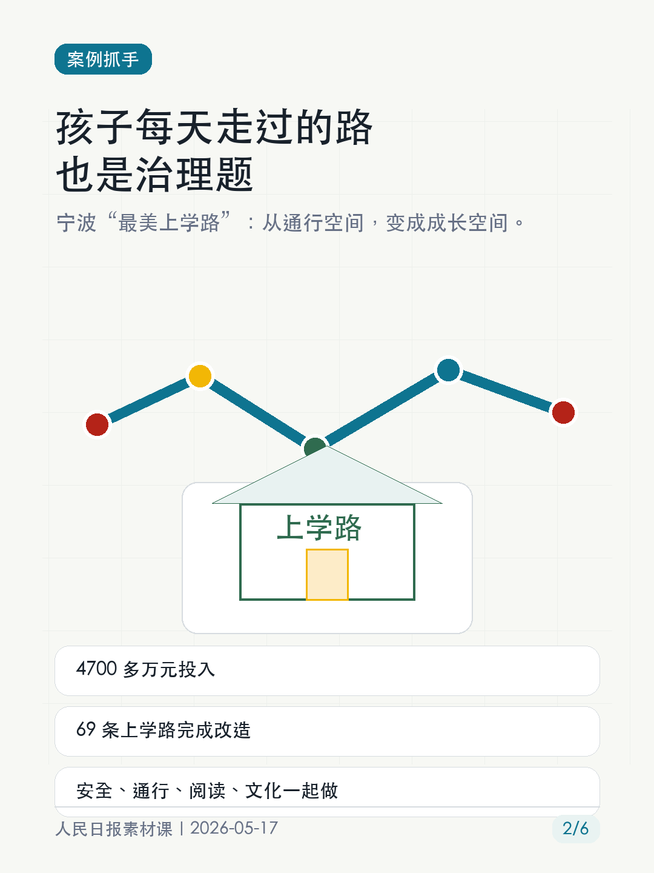
人民日报案例
孩子每天走过的路，也是一道治理题
宁波“最美上学路”：把校门口最后 100 米，从通行空间做成成长空间。
关键事实
教学转译
累计投入 4700 多万元
小切口：上学路
完成 69 条上学路改造
真问题：安全与拥堵
大服务：阅读与文化
人民日报素材课｜城市治理与公共服务
03

Slide 4
核心框架
把案例拆成五步治理动作
这套框架可以同时服务申论对策段和结构化面试组织题。
发现问题
确定优先
协同改造
功能复合
反馈长效
城市体检
群众调查
安全底线
高频需求
部门联动
场景治理
通行+教育
文化+审美
评估效果
维护责任
人民日报素材课｜城市治理与公共服务
04

Slide 5
面试示范
同一道题，差距在“拆细”
题目：校门口拥堵、雨天通行不便，领导让你推进“最美上学路”改造。
高分答法
普通答法
现场体检：找点位、找时段、找风险
加强调研
安全优先：拓宽、防滑、护栏、分流
完善设施
空间优化：雨棚、等候区、导向标识
加强宣传
文化赋能：阅读角、作品墙、文化展板
长效维护：问卷反馈、责任到人
人民日报素材课｜城市治理与公共服务
05

Slide 6
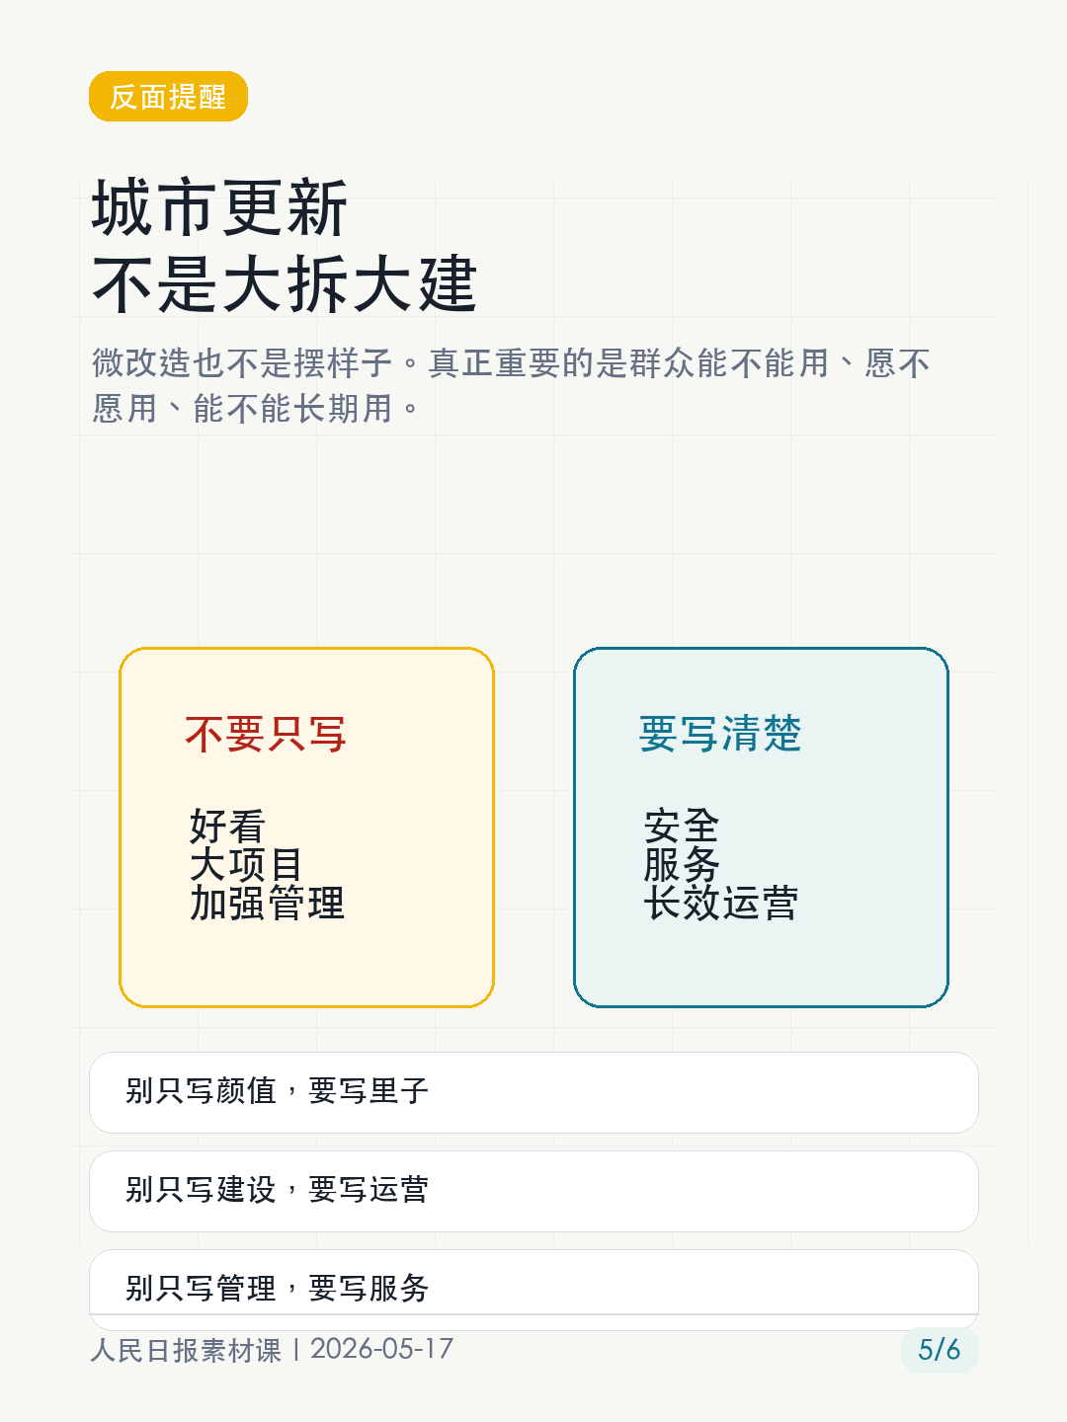
反面提醒
城市更新不是大拆大建
微改造也不是摆样子。要写清楚“好看”背后的真实服务。
面子和里子
颜值可以提升，但安全、通行、便利才是里子。
建设和运营
建起来只是第一步，能不能长期维护更关键。
管理和服务
不要只看秩序问题，要看见背后的服务需求。
人民日报素材课｜城市治理与公共服务
06

Slide 7
课堂练习
让学生现场把框架用起来
这页可以直接作为课堂提问，也可以作为课后写作训练。
练习题
要求学生答出
某老旧小区周边道路狭窄、停车混乱、老人出行不便。请你提出城市微改造建议。
体检识别
底线保障
协同供给
功能复合
评估长效
“
这个城市，究竟让谁的哪一段日常，变得更好了？
人民日报素材课｜城市治理与公共服务
07

Slide 8
参考文献
本课所用人民日报材料
课堂讲解、公众号文章、小红书配图均基于以下四篇材料整理。
1. 窦皓：《最美上学路 成长新空间》，《人民日报》2026年5月17日第04版
2. 陈震：《城市微改造，让文化味更浓》，《人民日报》2026年5月17日第04版
3. 《地级及以上城市、县级市今年将全面开展城市体检》，《人民日报》2026年5月17日第04版
4. 潘俊强：《“零工市场让我们好找活、有保障”》，《人民日报》2026年5月17日第04版
人民日报素材课｜城市治理与公共服务
08

